Slide 1


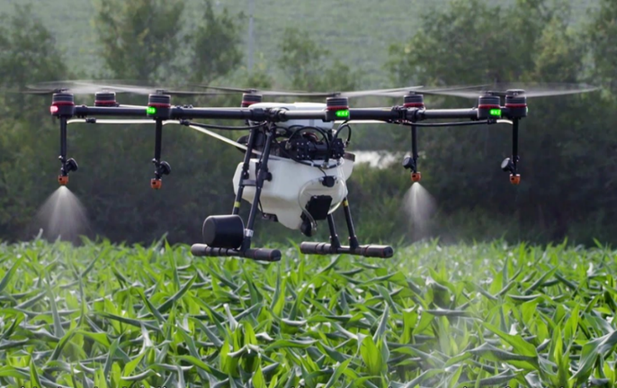
Trường Đại học Công nghệ
PHÁT HIỆN, PHÂN VÙNG CỎ DẠI SỬ DỤNG DỮ LIỆU TỪ UAV
Nhóm 27
Đào Đức Anh
Phạm Tuấn Anh
Dương Minh Hoàng Anh

Slide 2
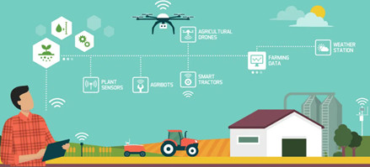
1. Giới thiệu
Notes:
-

Slide 3
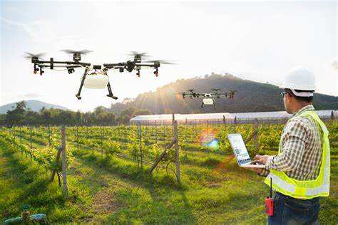

2. Sử dụng thiết bị bay không người lái
Trên thế giới :
Giám sát sức khỏe cây trồng, trị bệnh cho cây trồng
Thu thập thông tin về tình trạng của các cây cổ thụ, cây ăn quả, các hệ sinh thái động vật hoang dã, và các khu vực sinh vật biển.
UAV thực sự là cuộc cách mạng trong lĩnh vực thu thập số liệu, khảo sát, giám sát và theo dõi các đối tượng trên thực địa.
Notes:
-

Slide 4
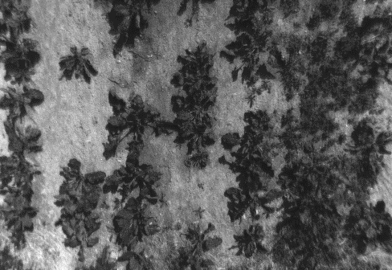
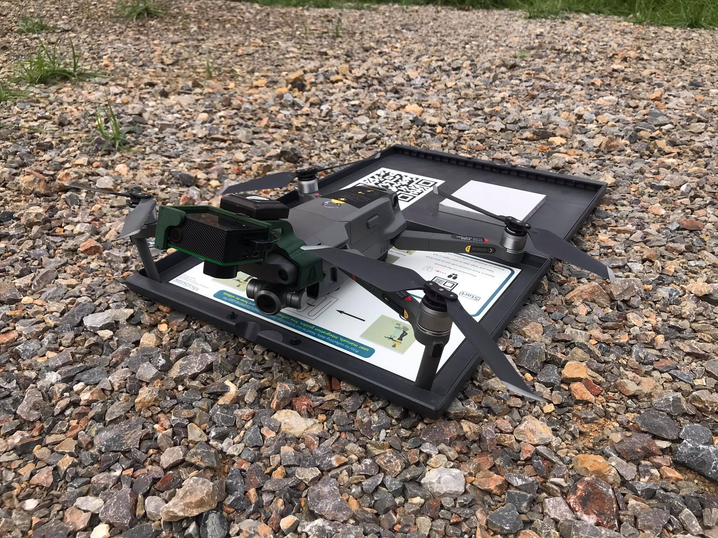
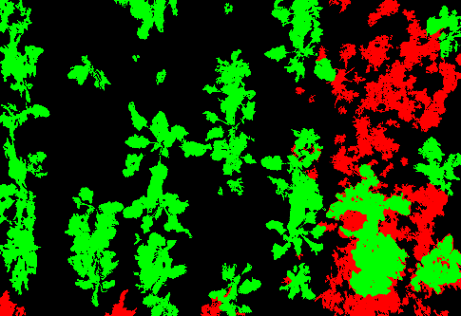
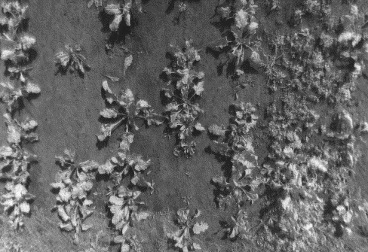
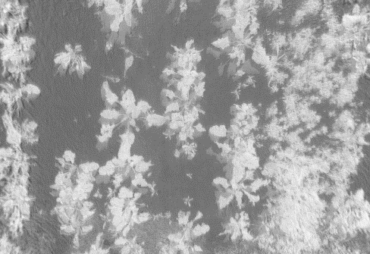
3. Tổng quan
RED
Drone
Data collection
Near-infrared
(NIR)
Màu xanh là cây trồng
Đỏ là cỏ dại
Đen là background.
Normalized Difference Vegetation Index
(NDVI)

Slide 5
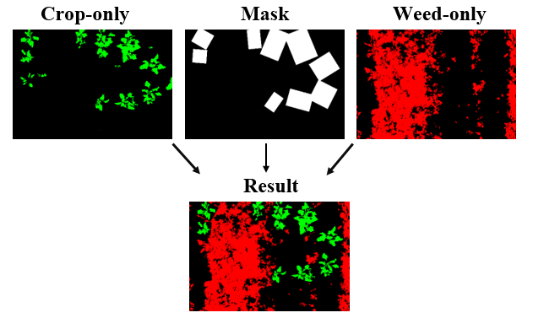
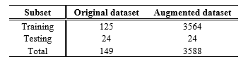
4. Chi tiết
Kích thước lớn hơn 24 lần
Kết quả tốt hơn 4% so với tập dữ liệu gốc
Kỹ thuật alpha blending

Slide 6
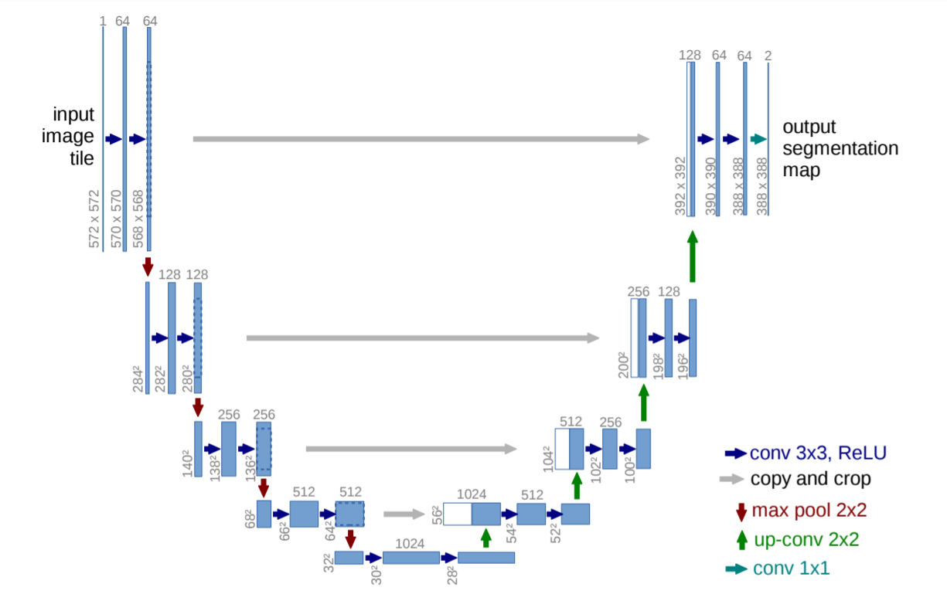
Mạng UNet
Được thiết kế chuyên biệt cho tác vụ phân vùng ảnh
Hạn chế tối đa sự mất mát thông tin trong quá trình trích xuất đặc trưng, từ đó thông tin giữ lại ở độ phân giải gốc
Sử dụng mạng UNet cho phép kết quả đạt được độ chính xác đến từng pixel ảnh

Slide 7
Hạn chế của mạng UNet
Việc hạn chế mất mát thông tin của Unet sẽ mất dần tác dụng khi thiết kế một mạng tích chập phức tạp hơn.
Mạng càng sâu thì thông tin mất mát sẽ càng lớn.
Từ đó dẫn đến hiện tượng “vanish gradient” khiến thông tin hữu ích dần bị mất đi.

Slide 8
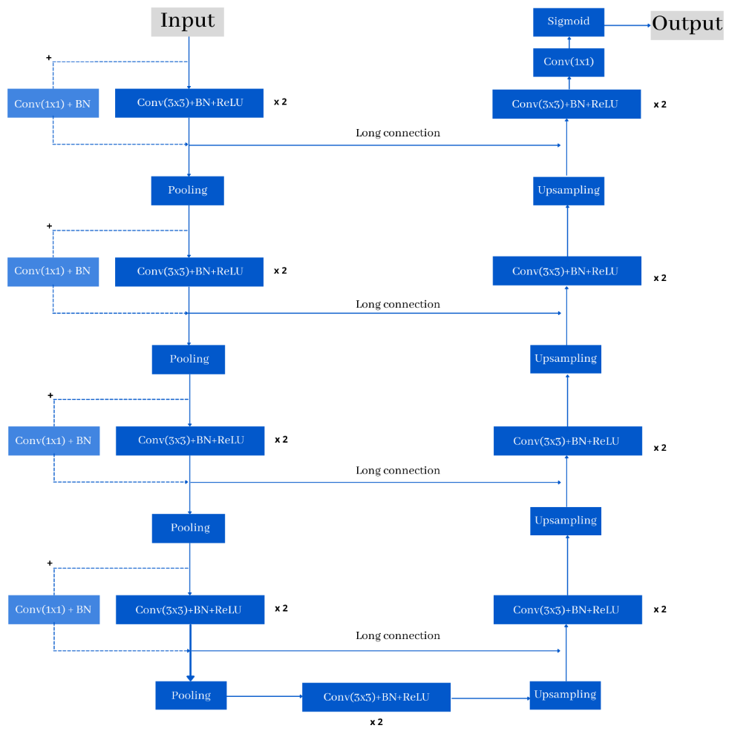
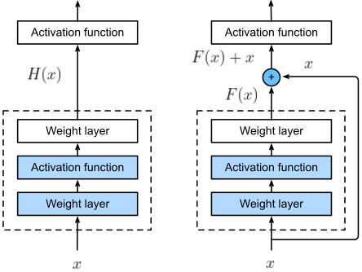
ResUNet
Residual block (khối dư thừa)
ResUnet

Slide 9
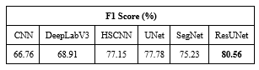
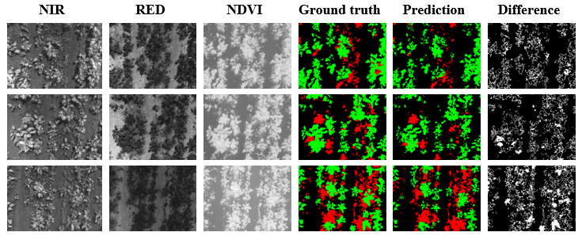
5. Kết quả

Slide 10
6. Kết quả

Slide 11
6. Kết quả

Slide 12
6. Kết quả

Slide 13
6. Kết quả
Sự khác biệt được thể hiện bằng các pixel màu trắng - càng có ít pixel trắng, thì hình ảnh càng chính xác
Sự sai khác xảy ra tại những điểm chồng lấn dày đặc giữa cây trồng và cỏ dại.

Slide 14
7. Cải tiến
Mô hình học sâu cần phải được huấn luyện trên bộ dữ liệu mang đầy đủ thông tin về đa dạng giai đoạn sinh trưởng của cây trồng, cỏ dại. Vì thế, nhóm sẽ cần phải thu thập thêm nhiều bộ dữ liệu thực tế trên quy mô lớn, thời gian dài để phát triển thêm.
Cần nghiên cứu sâu hơn về các yếu tố ảnh hưởng đến kết quả cuối như hiện tượng đổ bóng trong việc thu thập dữ liệu bằng drone, hoặc độ hiệu quả của các quang phổ khác trong bài toán phân biệt cỏ dại.

